Slide 1
资本逻辑 投资智慧 趋势为王 共赢财富
正福金融——龙泽交易天机
指标之王——MACD指标介绍

Slide 2
MACD是高手最常用的指标
MACD指标在技术分析中的作用极为特别，可以说是学习股票技术分析必不可少的一环。他的重要性至少有以下几点。
第一，MACD指标是被历史走势检验过的最有效的技术指标，也是运用最广泛的指标。
第二，MACD指标从均线指标EMA衍化而来，对把握趋势行情有着很好的应用效果。中长期投资者在实战中基本都要参考一下该指标。
第三，MACD指标的顶底背离是公认的、最好用的“抄底逃顶”方法，这一方法是趋势理论、波浪理论具体化的重要工具。
第四，许多老手都有这样的经历：在刚入门时开始学习MACD指标，之后慢慢将其丢弃，在经过了长时间的学习和比较之后，特别是经过了实战的检验之后，最终又回归到MACD指标上来。由此可见该指标的特别之处。
第五，MACD指标在系统化交易中的应用也极为广泛。
正因为这些优势，使得MACD指标成为专业交易员最常用的技术指标。

Slide 3
MACD指标的概念和算法
MACD指标，也即指数平滑异同移动平均线指标，是由查拉尔·奥佩尔（GeralApple）所创造，用来跟踪股价运行趋势、研判股票买卖时机的技术分析工具。该指标是炒股软件中的常用指标，有“指标之王”的美誉。如图所示。

Slide 4
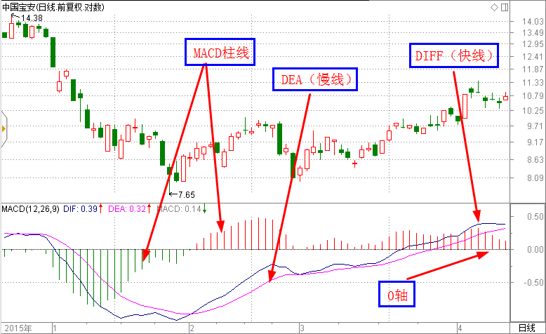
MACD指标由DIFF线、DEA线、MACD柱线和零轴这“三线一轴”组成。投资者就是通过这“三线一轴”的交叉、背离、突破、支撑与阻碍等方式来对股价进行研判。

Slide 5
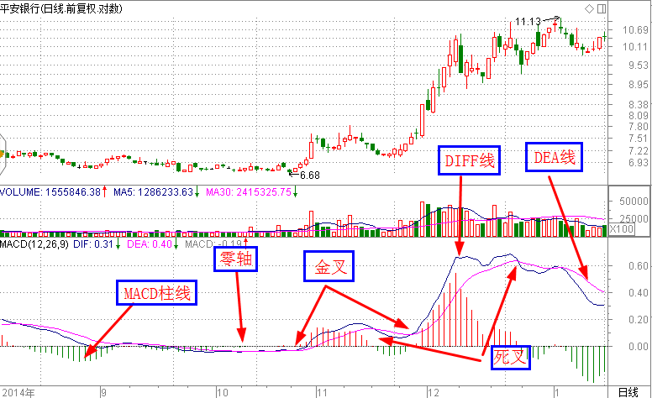
在大多数炒股软件中，MACD指标都是默认的首选指标，MACD指标主要由DIFF快线、DEA慢线、MACD柱线、零轴四部分构成。MACD指标能够成为很多炒股软件默认的首选指标，可见其应用的广泛性，这也从侧面说明该指标是被历史检验过的最有效和最常用的指标之一。

Slide 6
MACD有“指标之王”的美誉
在技术分析领域，MACD有“指标之王”的美誉，其核心效用概括来讲，主要包含以下三个方面。
一、趋势识别
趋势识别是MACD指标最重要的一个功能。由于MACD指标是在均线基础上经过平滑处理得到的，因而其对股价变动的灵敏程度要低于均线，这一点又使其在判断股价整体运行趋势方面的作用得以强化，如图所示。

Slide 7
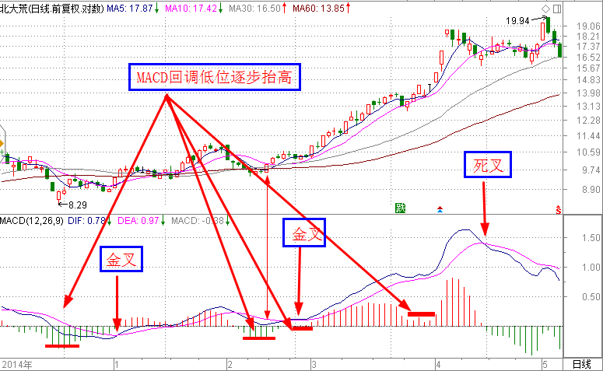
如图所示，北大荒的股价自2015年2月11日自底部启动上涨，MACD指标也随着股价的震荡逐步走高。股价在回调过程中，MACD指标回调的低点一个比一个高，且MACD指标的快线始终位于慢线上方，说明此时股价处于上升趋势中，投资者只需持股待涨即可。

Slide 8
顺势操作是所有趋势投资者的共同理念，因而认清股价运行所处的趋势，并准确的把握趋势，是每位投资者应该具备的关键能力。MACD指标中两条曲线每次交叉与位置互换，MACD指标与股价、指数的背离，都可能形成股价运行趋势的转向，即由上涨趋势转为下跌趋势，或由下跌趋势转为上涨趋势。不过这种趋势有时属于短期运行趋势的转向，有时则属于中长期运行趋势的变化。

Slide 9
通常情况下，出现下列情形，意味着股价处于或即将进入上涨趋势中。
第一，MACD指标在0轴上方出现金叉（黄金交叉），其后DIFF快线一直位于DEA慢线上方。
第二，MACD指标低位出现底背离，即股价连续创出新低，而MACD指标的低点却一个比一个高。
第三，MACD指标的两条曲线向右上方倾斜，且MACD柱线越来越长，回调时低点一个比一个高。
当股价处于下跌趋势中，MACD指标表现出来的特征与上述情形刚好相反。

Slide 10
二、多空力量分析
众所周知，股价的上涨或下跌是多空双方争斗的结果。多方占据主动，则股价上涨；空方占据主动，则股价下跌。任何一方都不可能一直处于强势领导地位，当一方力量衰减时，另一方就有可能趁势出击，夺取股价的主导权。
投资者如果能够准确把握多空力量的变化，就能更加准确地预测未来股价运行的趋势。MACD指标中的0轴与柱线，就是一种相对来说比较有效的判断多空力量变化的工具。

Slide 11
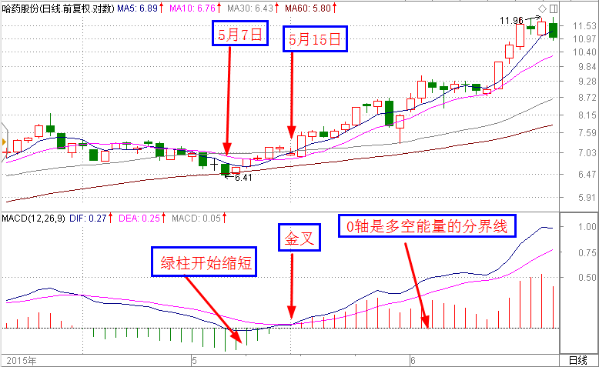
如图所示，哈药股份的股价经过一段时间的震荡调整后，于2015年5月7日创下9.98元阶段低价后开始上涨。此时MACD指标虽位于0轴上方，但柱线处于0轴下方，说明此时空方仍占据优势地位。此后，随着股价的震荡上升，MACD柱线逐步缩短。2015年5月15日，哈药股份的股价出现小幅调整，而此时MACD柱线由0轴下方升至0轴上方，这说明多方已经占据了优势地位，未来股价上涨的概率非常高。
哈药股份（600664）的MACD指标的多空变化

Slide 12
MACD指标中，0轴是多空力量强弱的分界线。通常情况下，出现下列情形，意味着多空力量将要发生变化。
第一，MACD柱线由绿变红（由0轴下方升至0轴上方），意味着由空方主导转为多方主导。
第二，MACD指标柱线在0轴下方时，柱线不再拉长，而是开始逐渐变短，这说明空方虽居于主导地位，但力量开始减弱。
第三，MACD指标柱线在0轴上方时，柱线不再拉长，而是开始逐渐变短，说明多方虽居于主导地位，但力量开始减弱。

Slide 13
三、买卖点预判
与其他技术指标类似，寻找股票的最佳买卖点，是MACD指标最重要的作用之一。由于MACD指标是在均线基础上平滑计算而得，因此和均线系统相比，MACD指标发出的买入或卖出信号相对滞后，但也屏蔽了大量无效的信号。正因为如此，MACD指标多用来研判股价波段的买卖点，而非超短线买卖点。

Slide 14
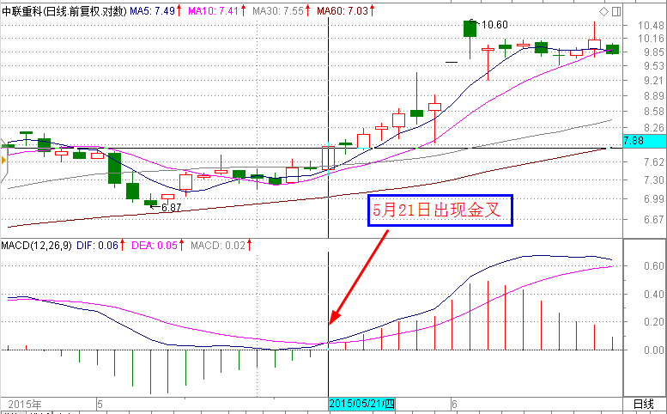
如图所示，2015年5月21日，中联重科的股价经过一段时间的震荡调整后，开始启动了一波上涨。此时，MACD指标的DIFF快线自下而上穿越DEA慢线，在0轴上方形成金叉。这属于比较典型的买入信号，投资者见此信号可以追涨买入。此后，该股开始了一波快速拉升行情。

Slide 15
通常情况下，出现下列情形，意味着出现了较佳的买点或卖点。
第一，DIFF快线与DEA慢线有质量的金叉，意味着较佳的买点出现。并不是所有金叉都意味着可以买入股票，只有质量较高的黄金交叉才是最佳买点。
第二，DIFF快线与DEA慢线有质量的死亡交叉（死叉），意味着较佳的卖点出现。与金叉不同，为了保护本金安全，大多时候投资者需要对到来的死叉采取相应的减仓措施。当有质量的死叉出现时，应坚决清仓。

Slide 16
MACD的算法
MACD指标默认参数为12、26、9（还有的人将其改为斐波那契数列5、34、5），其计算过程分为以下三步。
第一步：计算平滑移动平均值EMA
其中，12日EMA为：
EMA（12）=今日收盘价+昨日EMA（12）
26日EMA为：
EMA（26）=今日收盘价+昨日EMA（26）
第二步：计算差离值DIFF
DIFF=EMA（12）-EMA（26）
第三步：计算DIFF的9日平滑移动平均值
MACD值就是对DIFF进行9日平滑移动平均值得到的，即差离平均值，又称为DEA。

Slide 17
今日DEA（MACD）=今日DIFF+昨日DEA
通过该计算公式，投资者可以知道DIFF线与DEA线的实际关系：DIFF线实际上是12日EMA线与26日EMA线的差值，而DEA线则是DIFF线的9日EMA线。正因为这样，DIFF线显得更为灵敏，而DEA线则更为稳重。
从这个角度来说，DIFF线的用法基本上DEA线都可以使用，只不过更为可靠一点，但灵敏度会稍有不及。

Slide 18
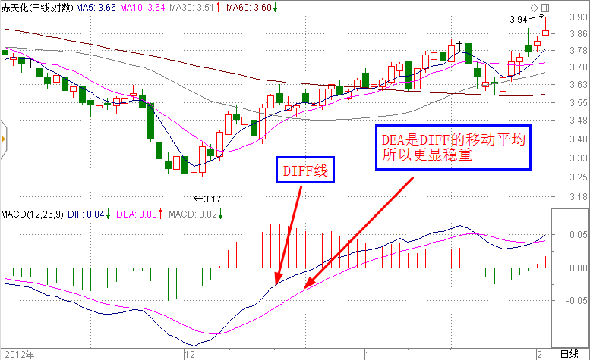
2012年11月到12月，赤天化（600227）的股价和DIFF线、DEA线都呈现出先跌后涨的态势。
从图中可以看出，尽管DIFF线与DEA线的运行趋势一致，但速度不一样。因为DEA线是DIFF线移动平均的结果，所以DEA线更为稳重。

Slide 19
MACD指标的构造过程，对此投资者可以从以下几个方面理解。
第一，MACD指标与均线的关系
MACD指标来源于股价的平滑移动平均线EMA，所以具有均线指标稳定、能追随趋势的特点，能够对市场动能做出客观的反映。与此同时，MACD指标在均线的基础上还有超越，主要是去掉了均线有时频繁发出假信号的缺陷，使得指标在对中长期趋势的把握上准确率较高，所以深受趋势型投资者的欢迎。

Slide 20
第二，MACD是市场动能最直接的反映
MACD指标实际上围绕两个差离值进行分析，一个是DIFF线，是快慢均线的差值，可以理解为股价上涨或下跌的速度；另一个是MACD柱线，是DIFF减DEA的差值，可以理解为股价上涨或下跌的加速度。MACD指标对市场动能有着极大的敏感性。

Slide 21
第三，MACD指标的滞后性
MACD指标主要反映市场中长期趋势，对股价短期走势的反映往往较为滞后，远不如K线形态那样及时。对这个问题的解决一般可以通过指标参数的修改加以解决（如将默认参数改为5、34、5）。如图所示。

Slide 22
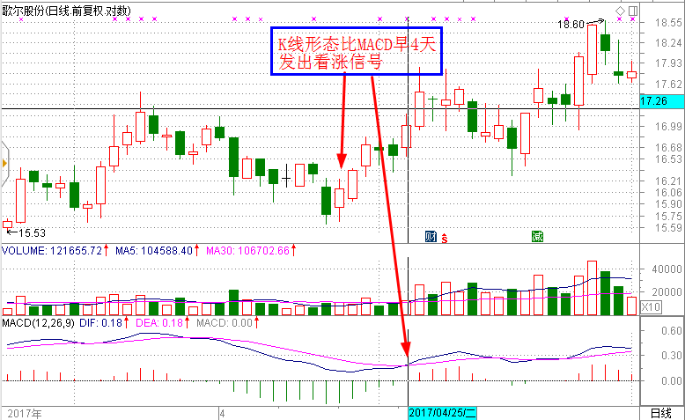
2013年5月8日，MACD指标出现“DIFF线与股价底背离+金叉”的看涨信号，预示股价短期内将出现一波上涨走势。
该上涨信号发出时，股价实际上已经开始上涨了一段时间，且K线在5月3日就出现了曙光初现的看涨形态，比MACD指标提前了2天。由此可见MACD指标反映短期走势的滞后性。

Slide 23
第四，MACD指标不适合短线和超短线投资者使用，不适合在盘整行情中使用
一般来说，在短线和超短线交易中，需要投资者对股价的短期波动非常敏感。而由于MACD指标的滞后性，股价的短期波动很难及时地在MACD指标上予以反映，因此MACD指标并不特别适合用于短线和超短线交易。
另外，在盘整行情中，MACD指标一般会围绕着零轴上下运动，频繁发出金叉、死叉等交易信号，而这些信号大多属于无效信号，因此MACD指标也不适合在盘整行情中使用。

Slide 24
1
MACD是高手最常用的指标
2
MACD指标的概念和算法
3
MACD核心效用概括
4
MACD指标的构造过程
5
实战应用

Slide 25
资本逻辑 投资智慧 趋势为王 共赢财富
感谢您的观赏
——正福金融——

